Slide 1

Faculdade de tecnologia e Ciências da Bahia
Curso: Engenharia Civil
Disciplina: Gestão e Tecnologia das Construções
Etapas de uma obra – Parte III
Professora: M. Sc. Juliane Souza

Slide 2
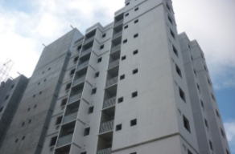
Revestimentos
Qual a função dos revestimentos?

Slide 3
Revestimentos
Funcionalidade
Auxiliar as vedações a cumprir suas funções:
  Estanqueidade ao ar e a água
  Proteção térmica e ou acústica
  Funções de segurança: contra a ação do fogo; resistência mecânica da própria vedação
Acabamento final:
  Função estética;
  Função de valorização econômica: Define o padrão do edifício e o seu valor econômico.

Slide 4
Revestimentos
Antes da execução é necessário preparar o substrato (base) removendo desmoldantes aderidos, eflorescências, óleos e outras sujeiras, como também retirando pregos, arames, pedaços de madeira e outros materiais estranhos.
Todos os dutos e redes de gás, água e esgoto deverão ser ensaiados sob a pressão recomendada para cada caso antes de iniciados os serviços de revestimento, procedendo-se da mesma forma em relação aos aparelhos e válvulas embutidos.

Slide 5
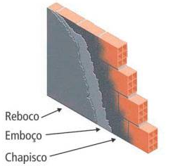
Revestimentos
Revestimentos argamassados
NBR 7200 – Execução de revestimento de paredes e tetos de argamassas inorgânicas - Procedimento

Slide 6
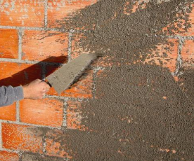
Revestimentos
Revestimento argamassado
Chapisco – Promover a aderência
  A espessura máxima para chapisco deverá ser de 0,5 cm
  Traço – 1:3 (cimento: areia) - volume

Slide 7
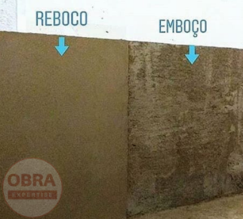
Revestimentos
Revestimento argamassado
Emboço – Regularização grossa
  Utilizado onde será aplicado revestimento cerâmico
  Só deverá ser aplicado após a cura do chapisco
  A espessura não poderá exceder a 2 cm
  Deverá resultar em uma superfície áspera, a fim de facilitar a aderência do reboco

Slide 8
Revestimentos
Revestimento argamassado
Reboco – Acabamento mais fino
  Aplicado sobre o emboço;
  O reboco precisa apresentar aspecto uniforme, com superfície plana;
  A espessura deve ser de 0,5 cm.

Slide 9
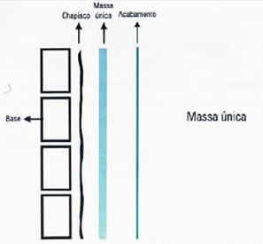
Revestimentos
Revestimentos argamassados
Camada única
  Mais frequentemente utilizada hoje em dia

Slide 10
Revestimentos
Revestimentos argamassados
A espessura do revestimento de argamassa deve ser de acordo com as normas técnicas:
  Nas paredes internas: 5 mm ≤ e ≤ 20 mm
  Nas paredes externas: 20 mm ≤ e ≤ 30 mm

Slide 11
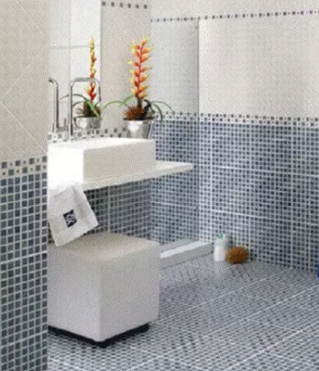
Revestimentos
Revestimentos cerâmicos

Slide 12
Revestimentos cerâmicos
Classificação quanto ao PEI (abrasão)
Classificação | Uso | Exemplos
PEI – 0 | Uso em paredes
PEI – 1 | Trânsito baixo | Banheiros e dormitórios
PEI – 2 | Trânsito moderado | Ambientes sem ligação com áreas externas
PEI – 3 | Trânsito médio | Ambientes com portas externas, cozinhas, hall, corredores
PEI – 4 | Trânsito alto | Ambientes comerciais de trânsito médio, garagens
PEI – 5 | Trânsito intenso | Ambientes residenciais externos e comerciais de trânsito intenso

Slide 13
Revestimentos cerâmicos
Classificação quanto a absorção
Porcelanatos: baixa absorção (0 a 0,5%) e resistência alta;
Grés: baixa absorção (0,5 a 3%) e resistência alta;
Semigrés: média absorção (3 a 6%) e resistência média;
Semiporosas: alta absorção (6 a 10%) e resistência baixa;
Porosas: alta absorção (acima de 10%) e resistência baixa.

Slide 14
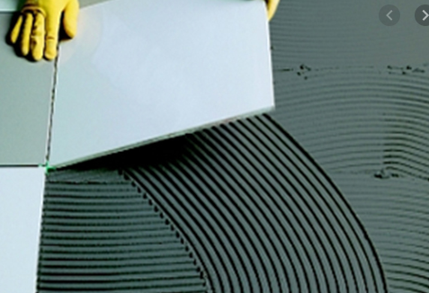
Revestimentos
Argamassa colante
NBR 14081:
AC-I –Interior
AC-II –Exterior
AC-III –Alta resistência

Slide 15
Revestimentos
Argamassa colante
AC-I
É indicada para assentamentos de peças cerâmicas em ambientes internos e térreos, podendo ser secos ou molháveis, como cozinhas e banheiros, pois resiste à umidade e temperatura habitual dessas áreas.
AC-II
É mais resistente a variações climáticas, como umidade, temperatura e ação do vento, podendo ser utilizada em ambientes internos ou externos e permite a aplicação em diversos tipos de revestimento em paredes, fachadas, piscinas de água fria, lajes , pisos cerâmicos industriais, entre outros.
AC-III
É uma argamassa com maior poder de aderência, ideal para ser utilizada no assentamento de porcelanatos e revestimentos cerâmicos em ambientes mais agressivos, como piscinas de água quente, saunas, churrasqueiras e para colar grandes placas (maiores que 60x60 cm).

Slide 16
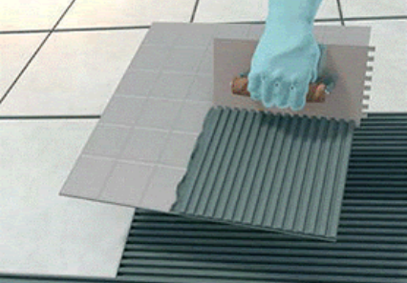
Revestimentos
Placas com grandes dimensões
Também deve ser aplicada argamassa no tardoz das placas com área igual ou superior a 900 cm² (ex.: 30 x 30 cm).

Slide 17
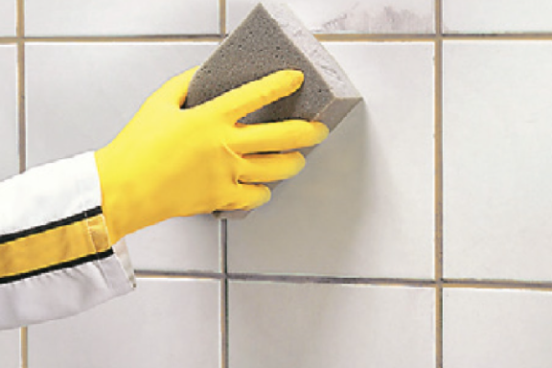
Revestimentos
Rejuntamento
Funcionalidade
Vedar as juntas;
Permitir a substituição das peças cerâmicas;
Absorver deformações e evitar tensões excessivas;
Compensar possíveis variações dimensionais das peças.

Slide 18
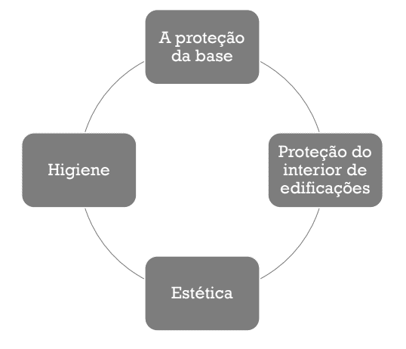
Pintura
Camada de recobrimento de uma superfície, com funções protetora e decorativa;

Slide 19
Pintura
A pintura aplicada assume a função de uma camada de sacrifício, que evita a degradação precoce do substrato sobre a qual é aplicada.
Revestimentos de argamassa
Protege contra esfarelamento e a ação da umidade;
Reduz absorção de água e inibe o desenvolvimento de fungos e bolores.
Madeiras
Reduz a absorção de água e protege contra ação das intempéries, da água e do fogo
Metais ferrosos
Inibe a corrosão

Slide 20
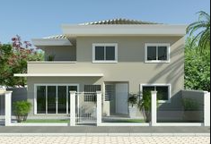
Pintura
A pintura também tem função decorativa:
  Cores;
  Brilho;
  Texturas.

Slide 21
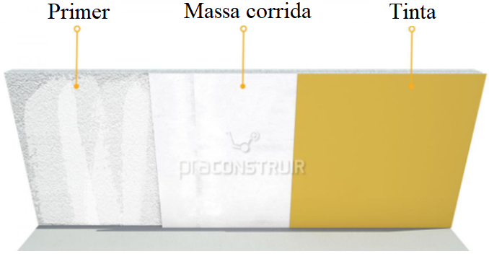
Pintura
Os múltiplos estratos resultam da aplicação de sucessivas demãos de tintas de fundo (primers ou seladores), massas de nivelamento e tintas de acabamento

Slide 22
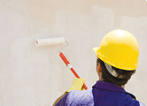
Pintura
Tinta de fundo (selador)
Substância líquida, constituída por resinas, solventes (ou água), pigmentos e aditivos, aplicado inicialmente (primeira demão) sobre um substrato;
Função
  Diminuir e uniformizar a absorção;
  Isolar quimicamente a tinta do substrato;
  Melhorar a aderência.
.

Slide 23
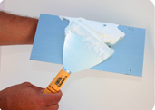
Pintura
Massa de nivelamento:
Substância pastosa, constituída por resinas solventes (ou água) e cargas inertes, aplicado sobre a superfície já preparada com o fundo
Função de corrigir pequenas fissuras e buracos e proporcionar superfície com textura lisa.

Slide 24
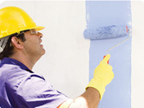
Pintura
Tinta de acabamento:
Substância líquida, constituída de resinas, solventes (ou água), pigmentos e aditivos;
Após ser aplicada e secar (ou curar) se converte em película sólida, aderente e flexível;
Função de dar acabamento a pintura.

Slide 25
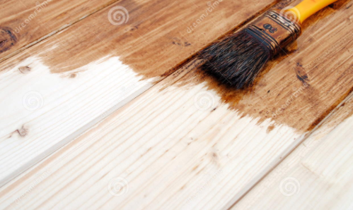
Pintura
Diferença entre tinta e verniz
O verniz é uma película transparente, aderente e flexível

Slide 26
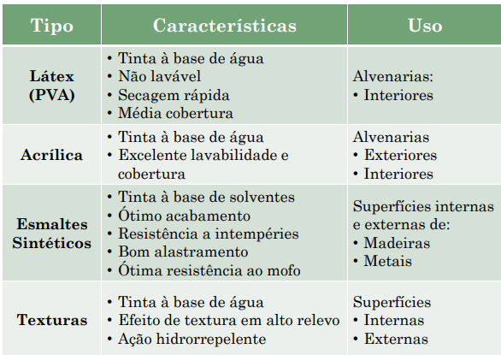
Pintura
Principais tipos de tintas

Slide 27
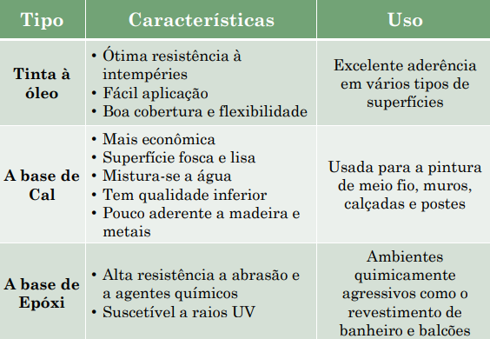
Pintura
Principais tipos de tintas

Slide 28
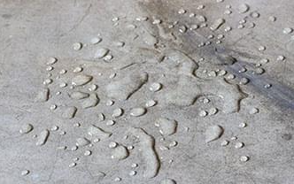
Pintura
Pintura com hidrofugante
Trata-se de um tratamento para superfícies, com a finalidade de torná-las repelentes à água;
Sua aplicação não modifica a cor nem a aparência (brilho ou textura)

